Slide 1
CONFIDENCIALIDAD Y PROTECCIÓN DE DATOS PERSONALES
Comité de Aseguramiento de la Calidad
Marzo 2019

Slide 2
Confidencialidad y protección de datos personales
Problemas
A) La supresión de los datos de identificación -procedimiento comúnmente conocido como Anonimización- no garantiza la confidencialidad.
La identificación de una persona física o moral se podría realizar a través del cruce de los datos no anonimizados con los datos difundidos de otros Programas de información (e.g. microdatos o tabulados de otras encuestas o registros administrativos) o de otras bases de datos de empresas privadas como Facebook, Google o bancos.
B) Cada vez es más común el acceso no autorizado, así como la fuga de datos personales con que cuentan las instituciones.

Slide 3
Confidencialidad y protección de datos personales
Ejemplo 1
Base de usuarios de NETFLIX.
Base de Internet Movie Database (IMDb)
Cruce entre bases de datos
Cruce de distintas bases de datos para identificar a los usuarios.
Base anonimizada, liberada al público y que contenía las valoraciones de las películas
Base pública que contiene valoraciones de películas
Permitió identificar los registros de algunos usuarios de Netflix
https://idus.us.es/xmlui/bitstream/handle/11441/77573/Pinto%20P%C3%A9rez%20Carlos%20TFG.pdf?sequence=1&isAllowed=y
Notes:
Un ejemplo sin datos necesariamente sensibles.
En 2006 Netflix liberó datos de 500.000 usuarios para un reto público que consistía en buscar metodología para intentar mejorar su sistema de sugerencias y recomendaciones, tomando como principal medida de privacidad la eliminación de datos de identificación (nombres de usuario, etc). En un estudio posterior se mostró cómo utilizando los datos públicos de The Internet Movie Database (IMDb), donde las personas públicamente muestran su nombre y gustos por ciertas películas, se pudo identificar con precisión a usuarios de la base de Netflix que tenían un perfil público en IMDb.

Slide 4
Confidencialidad y protección de datos personales
Ejemplo
El registro de votantes contiene:
Nombre de la persona, código postal y fecha de nacimiento.
A finales de los 90, la Comisión de Seguros del Estado de Massachusetts permitió a investigadores el acceso a:
Registros de salud de los empleados del Estado de Massachusetts (datos sensibles).
Los datos fueron anonimizados eliminando nombre, dirección, número de seguridad social y otros datos que pudieran servir para identificar a las personas.
Cruce entre bases de datos
Cruce de distintas bases de datos para identificar a los usuarios.
El acceso a los datos del registro fue posible previo un pago.
El género, el código postal y la fecha de nacimiento permitieron identificar con precisión el registro del Gobernador de Massachusetts, William Weld, así como información de su salud.
http://www.jetlaw.org/wp-content/uploads/2018/12/4_Wood_Final.pdf
Notes:
Un ejemplo con datos sensibles y que puede afectar económicamente al informante (prima del seguro).
A finales de la década de 1990, la Comisión de Seguros del Estado de Massachusetts permitió a los investigadores acceder a registros anónimos que resumen la información sobre todas las visitas a hospitales realizadas por empleados estatales. El propósito de liberar la información era obtener de las investigaciones recomendaciones para mejorar los servicios de salud y tener mejor control de los gastos de este sector.
El gobernador de Massachusetts William Weld aseguró al público que se tomarían medidas para proteger la privacidad de los datos de los pacientes.
Antes de entregar los registros a los investigadores, la agencia eliminó nombres, direcciones, números de Seguro Social y otras piezas de información que podría ser utilizada para identificar individuos en el archivos.
Viendo esto como un desafío, la profesora Latanya Sweeney se propuso identificar el récord del gobernador Weld en el conjunto de datos. Para esto obtuvo información demográfica sobre el Gobernador Weld, incluyendo su código postal y fecha de nacimiento, solicitando una copia de los registros de votantes puestos a disposición del público por una pequeña tarifa. Encontrando un solo registro en el
conjunto de datos de reclamaciones médicas anonimizadas que coincidían con la del gobernador Weld. El género, el código postal y la fecha de nacimiento le permitieron enviar al Gobernador una copia de sus registros médicos personales.

Slide 5
Marco jurídico internacional
Confidencialidad y protección de datos personales
1966 - Convención Internacional de Derechos Civiles y Políticos
Suscrito por México en 1981.
Vinculantes para el Estado mexicano
1981 - Convenio Nº 108 del Consejo de Europa para la Protección de las Personas
Suscrito por México en 2018
Directiva 95/46/CE, del Parlamento Europeo y del Consejo.
Protección de datos y su circulación entre miembros.
Directiva 2002/58/CE, del Parlamento Europeo y del Consejo.
Protección de la intimidad en el sector de las comunicaciones electrónicas.
2011 - Código de buenas prácticas estadísticas europeas
No vinculantes para el Estado mexicano
Adoptado por el Comité del Sistema Estadístico Europeo, Principio 5.
Dictamen 05/2014 sobre técnicas de anonimización
Grupo de Trabajo sobre protección de las personas.
2016 - Reglamento (UE) 2016/679
Parlamento Europeo y del Consejo.
Notes:
Convención Internacional de Derechos Civiles y Políticos (1966).- El pacto desarrolla los derechos civiles y políticos y las libertades recogidas en la Declaración Universal de los Derechos Humanos. Entre derechos individuales garantizados por el pacto, en su artículo 17 se encuentra el derecho a la privacidad y a su protección por la Ley.
Convenio Nº 108 del Consejo de Europa para la Protección de las Personas con respecto al tratamiento automatizado de datos de carácter personal
Primer instrumento europeo en ser abierto a países no miembros de la Unión Europea; es adoptado por los estados miembros del Consejo de Europa, considerando que es deseable ampliar la protección de los derechos y de las libertades fundamentales de cada uno, concretamente el derecho al respeto de la vida privada, teniendo en cuenta la intensificación de la circulación a través de las fronteras de los datos de carácter personal que son objeto de tratamientos automatizados.
De acuerdo a publicación en el Diario Oficial de la Federación del 12 de junio de 2018, este convenio fue aprobado por la H. Cámara de Senadores del Congreso de la Unión.
Tiene por objeto garantizar, en el territorio de cada parte, a cualquier persona física sean cuales fueren su nacionalidad o su residencia, el respeto de sus derechos y libertades fundamentales, concretamente su derecho a la vida privada, con respecto al tratamiento automatizado de los datos de carácter personal correspondientes a dicha persona.
En este Convenio se establecen parámetros para la protección de datos personales, reglas en torno a la transferencia de datos personales entre Estados miembros, así como disposiciones que facilitan la cooperación internacional.
Directiva 95/46/CE del Parlamento Europeo y del Consejo
Relativa a la protección de las personas físicas en lo que respecta al tratamiento de datos personales y a la libre circulación de estos datos; en este instrumento se reitera la obligación de los Estados Miembros del Parlamento Europeo para garantizar la protección del derecho a la intimidad, en lo que respecta a la protección de los datos personales.
Adicionalmente, se indica que los Estados miembros no podrán restringir ni prohibir la libre circulación de datos personales entre ellos, por motivos relacionados por la protección garantizada.
Directiva 2002/58/CE del Parlamento Europeo y del Consejo
Relativa al tratamiento de los datos personales y a la protección de la intimidad en el sector de las comunicaciones electrónicas; este instrumento armoniza las disposiciones de los Estados miembros necesarias para garantizar un nivel equivalente de protección de las libertades y los derechos fundamentales y, en particular, del derecho a la intimidad, en lo que respecta al tratamiento de los datos personales en el sector de las comunicaciones electrónicas, así como la libre circulación de tales datos y de los equipos y servicios de comunicaciones electrónicas en la Comunidad Europea.
Código de buenas prácticas estadísticas europeas para los servicios estadísticos nacionales y comunitarios (2011)
Adoptado por el Comité del Sistema Estadístico Europeo el 28 de septiembre de 2011 y establece como principio 5 la confidencialidad estadística, en el que se indica que la privacidad de los informantes (hogares, empresas, administraciones y otros encuestados), la confidencialidad de la información que proporcionan y su uso exclusivo con fines estadísticos están totalmente garantizados.
El personal estadístico firma un compromiso jurídico de confidencialidad.
Se han establecido sanciones por cualquier incumplimiento deliberado de la confidencialidad estadística.
Se proporcionan al personal estadístico instrucciones y orientaciones sobre la protección de la confidencialidad estadística en los procesos de producción y difusión. La política de confidencialidad está a disposición del público.
Existen disposiciones físicas, tecnológicas y organizativas para proteger la seguridad y la integridad de las bases de datos estadísticas.
Se aplican protocolos estrictos a los usuarios externos que acceden a microdatos estadísticos con fines de investigación.
Dictamen 05/2014 sobre técnicas de anonimización
El Grupo de Trabajo sobre protección de las personas, en lo que respecta al tratamiento de datos personales, creado por el Parlamento Europeo emitió el Dictamen. En este dictamen, el Grupo de Trabajo analiza la eficacia y las limitaciones de las técnicas de anonimización existentes, atendiendo al marco legal de la Unión Europea sobre protección de datos, y formula recomendaciones para la gestión de estas técnicas teniendo en cuenta el riesgo residual de identificación inherente a cada una de ellas.
Reglamento (UE) 2016/679 del Parlamento Europeo y del Consejo
Relativo a la protección de las personas físicas en lo que respecta al tratamiento de datos personales y a la libre circulación de estos datos; establece las normas relativas a la protección de las personas físicas en lo que respecta al tratamiento de los datos personales y las normas relativas a la libre circulación de tales datos.
Dentro de los aspectos que se regulan en este Reglamento se destaca:
Condiciones para el otorgamiento del consentimiento del interesado, o titular de los datos personales.
Tratamiento de categorías especiales de datos personales .
Derechos del interesado.
Acceso.
Rectificación.
Supresión.
Limitación del tratamiento.
Oposición.
Responsable del tratamiento y encargado del tratamiento.

Slide 6
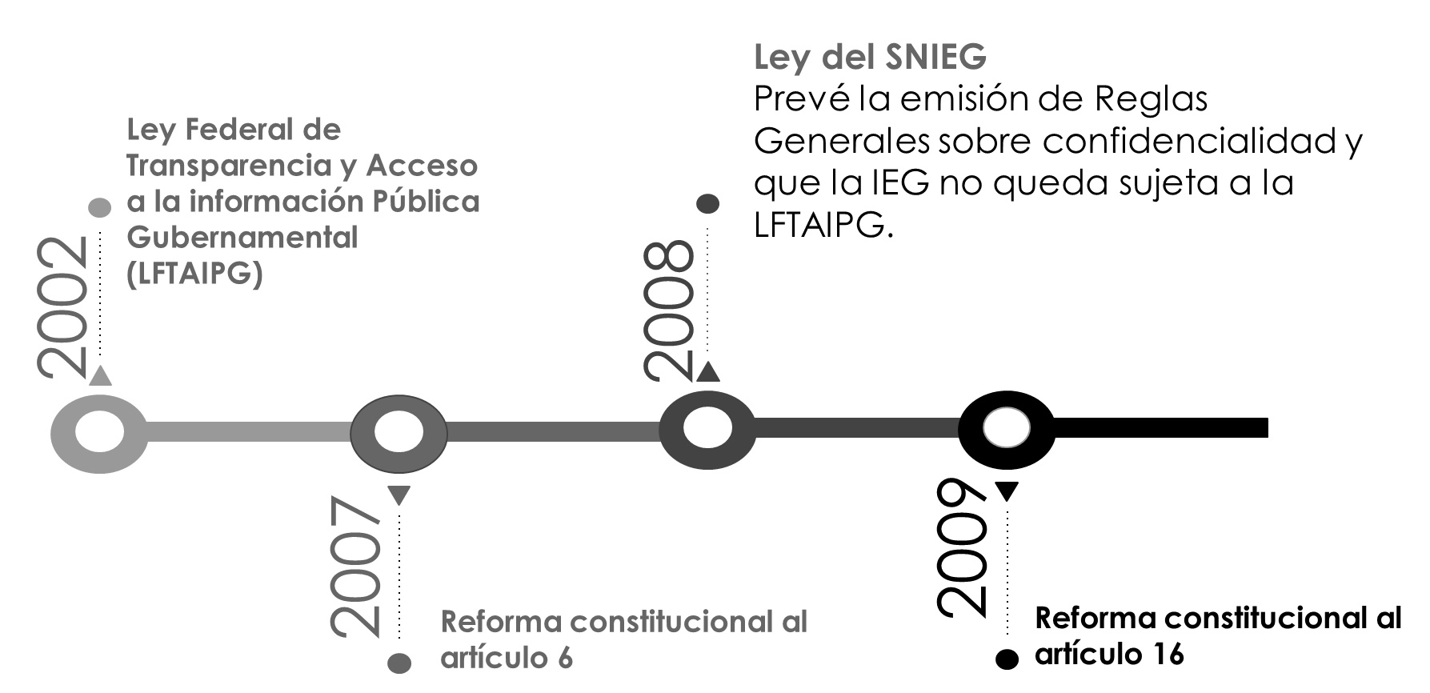
Evolución del marco jurídico mexicano
Confidencialidad y protección de datos personales
Notes:
DOF 11-06-2002
Ley Federal de Transparencia y Acceso a la información Pública Gubernamental (LFTAPG) regula el acceso a la información al IFAI y SOLO destina 7 artículos a la protección de datos
DOF 20-07-2007
Reforma constitucional al artículo 6; se establece la protección a la información que se refiere a la vida privada los datos personales
DOF 16-04-2008
Ley del SNIEG; indica que la confidencialidad de datos se regulará las Reglas Generales que emita el INEGI; se establece una restricción de uso de los datos para fines distintos a los estadísticos, principios de confidencialidad y reserva, así como la no identificación de los informantes.
Uso exclusivo de DP (Art. 37).
Principios de confidencialidad y reserva (Art. 38).
No identificación (IDEM).
Obligación UE confidencialidad (Art. 46).
Excepción de aplicación LFTAIPG (IDEM).
DOF- 01-VII-2009
Reforma constitucional al artículo 16; se establece el derecho a la protección de datos personales,el acceso rectificación y cancelación de los mismos como un derecho o garantía fundamental.

Slide 7
Evolución del marco jurídico mexicano
Confidencialidad y protección de datos personales
Notes:
DOF-07-02-2014
Reforma constitucional al artículo 6; se crea el INAI como organismo autónomo responsable de garantizar el cumplimiento del derecho de acceso a la información pública y a la posesión de datos personales
DOF-04-05-2015
Ley General de Transparencia y Acceso a la información Pública, Distribuye competencias entre la federación y entidades federativas y establece bases mínimas sobre el acceso a la información.
DOF-09-05-2016
Ley Federal de Transparencia y Acceso a la información Pública (lftaip; Abrogada, garantiza el derecho de acceso a la información pública, regula el procedimiento de acceso y transparentar la gestión pública no regula la protección de datos personales.
DOF-26-01-2017
Ley General de Protección de Datos Personales en Posesión de Sujetos Obligados (LGPDPPSO); la protección de datos personales se emancipa del derecho de acceso a la información; establece medidas de seguridad, administrativas y técnicas y derechos ARCO.
DOF 26-01-2018
Lineamientos Generales de Protección de Datos Personales para el Sector Público; desarrollan y detallan lo previsto en la LGPDPPSO para posibilitar su observancia; regula el tratamiento de datos personales en soportes físicos y electrónicos
Portal del INAI:
Recomendaciones para el manejo de incidentes de seguridad de datos personales.
Guía para el borrado seguro de datos personales.

Slide 8
Ejemplos de datos “sensibles” proporcionados por los informantes
Otros datos
Confidencialidad y protección de datos personales
Personas Morales
Personas Físicas
ENVIPE
(2018)
Victimización, por tipo de delito.
Censo de Población y Vivienda
(2010)
Discapacidad.
ENOE
(2018)
Ingreso.
Parentesco.
Condición laboral.
ENH
(2017)
Estado de salud emocional.
Censos económicos
(2014)
Información contable
Valor de la producción.
Existencias e inventarios.
Activos fijos.
Cuentas bancarias.
Personal.
Remuneraciones.
Gastos.
Ingresos.
DENUE
(2018)
Nombre.
Razón social.
Actividad.
Domicilio.
Registros Administrativos.
CURP.
Padrón de contribuyentes SAT.
Padrón de contribuyentes/beneficiarios IMSS.
Padrón de electores.
Padrones de beneficiarios de programas gubernamentales.

Slide 9
Qué tenemos / Qué nos falta / Qué proponemos ?
Confidencialidad y protección de datos personales
¿Qué hay en el SNIEG/INEGI?
¿Qué Proponemos?
¿Qué nos falta?
LSNIEG:
Uso exclusivo de DP (Art. 37).
Principios de confidencialidad y reserva (Art. 38).
No identificación (IDEM).
Derecho de rectificación (Art. 40)
Obligación UE confidencialidad (Art. 46).
Excepción de aplicación LFTAIPG y emisión de Reglas (Art. 47).
Disposiciones administrativas:
Norma Técnica para el acceso y publicación de Datos Abiertos de la IIN (2014).- Cada UE protege la confidencialidad.
Políticas para la Seguridad de la Información del INEGI (2014).- Cada UA debe aplicar mecanismos de confidencialidad de la IEG.
Lineamientos de Transparencia, Acceso a la Información Pública y Protección de Datos Personales del INEGI (2018).-. Solo aplican a la información administrativa.
Particularizar y detallar.
Abstracción
Desarrollar las Reglas G.
Art. 47 LSNIEG
Estandarizar.
Consistente con el MPEG
Adoptar enfoque de procesos
Discrecionalidad
Controles para cada Fase.
Mínimos por institucionalizar.
Incertidumbre jurídica y operativa
Certidumbre jurídica y operativa

Slide 10
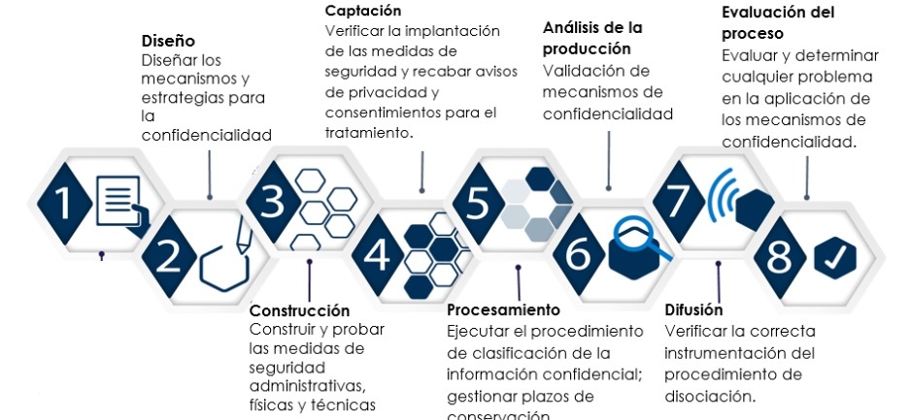
Mecanismos de confidencialidad en el MPEG
Confidencialidad y protección de datos personales

Slide 11
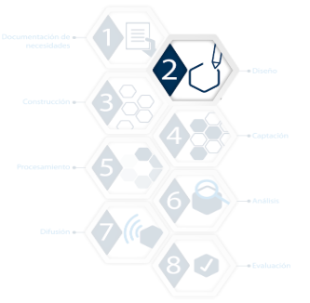
Mecanismos de confidencialidad en el MPEG
Confidencialidad y protección de datos personales
Diseño
Aviso de privacidad
A disposición del titular de los datos
Consentimiento para el tratamiento
b) Diseño de Medidas de Seguridad.
Administrativas, físicas y técnicas
c) Diseño de la estrategia de disociación para evitar:
Singularización
Vinculabilidad
Inferencia
Notes:
Aviso de privacidad¿Que es? = Mecanismo para informar al titular de los datos personales los propósitos, características y finalidades del tratamiento de sus datos; para que los titulares realicen un ejercicio informado de sus derechos.
La Norma MPEG, artículo 14 fracción III, establece el diseño y prueba de los instrumentos de captación.
b) La Norma MPEG, artículo 14 fracción V inciso c), considera como actividad específica la determinación de estrategias y mecanismos para la seguridad de la información.
Administrativas: Identificación, clasificación y borrado seguro de la información.
Físicas: Entorno físico de los datos personales y de los recursos involucrados en su tratamiento (Autorización de accesos; mantenimiento de equipos, etc...).
Técnicas: Hardware y software para proteger el entorno digital de los datos personales (Control de accesos a bases de datos, privilegios de usuarios, permisos, políticas, comunicaciones, almacenamiento seguro, pistas de auditoría, etc...).
c) Diseño de la estrategia de disociación.
Se entiende por disociación el procedimiento mediante el cual los datos personales no pueden asociarse al titular ni permitir, por su estructura, contenido o grado de desagregación, la identificación del mismo.
La Norma MPEG, fracción VI del artículo 14, establece el diseño del esquema de Difusión de los productos de información; un elemento esencial previo a la difusión de los productos es la disociación de los datos personales.
La Comunidad Europea ha advertido un riesgo implícito del proceso de anonimización; han de tenerse en cuenta la identificabilidad, el contexto y las circunstancias particulares de cada caso, es decir, no basta con eliminar los elementos que pueden servir para identificar directamente a una persona sino que harán falta medidas adicionales para evitar dicha identificación.
Algunas veces para la identificación de los titulares de los datos no es suficiente con la eliminación o supresión de ciertos datos, por lo que deben utilizarse otro tipo de técnicas que en efecto posibiliten la anonimización de la información, de tal manera que esta sea IRREVERSIBLE.
El riesgo de identificación de los titulares de los datos personales puede aumentar con el tiempo.
Pueden considerarse varias técnicas, la norma no debe restringir.
Importancia a los elementos contextuales de cada Programa.
No basta con eliminar los elementos.
Debe considerar los riesgos clave de la anonimización:
Singularización: la posibilidad de extraer de un conjunto de datos algunos registros (o todos los registros) que identifican a una persona.
Vinculabilidad: la capacidad de vincular como mínimo dos registros de un interesado o de un grupo de interesados, ya sea en la misma base de datos o en dos bases de datos distintas. Si el atacante puede determinar (p. ej., mediante un análisis de correlación) que dos registros están asignados al mismo grupo de personas pero no puede singularizar a las personas en este grupo, entonces la técnica es resistente a la singularización, pero no a la vinculabilidad.
Inferencia: la posibilidad de deducir con una probabilidad significativa el valor de un atributo a partir de los valores de un conjunto de otros atributos.

Slide 12
Mecanismos de confidencialidad en el MPEG
Confidencialidad y protección de datos personales
Diseño
Las técnicas de disociación considerando los avances tecnológicos
Técnicas
a) Aleatorización
Modifica la veracidad de los datos. Datos ambiguos para no remitir a las persona.
b) Generalización
Diluye los atributos de los interesados modificando las escalas (por ejemplo, sustituyendo una ciudad por una región, o una semana por un mes).
Documentación - En dictamen
El listado de técnicas debe ser enunciativa más no limitativa.
Ejecutado el procedimiento de disociación no se requiere consentimiento de los titulares.
Notes:
La disociación:
la comunidad europea ha advertido riesgos respecto a las técnicas de disociación considerando los avances tecnológicos que se presentan a través del tiempo, por ello es importante que se documenten estos procedimientos y que la regulación sea flexible, por ello considera mínimo : aleatorización y generalización.

Slide 13
Mecanismos Transversales
Confidencialidad y protección de datos personales

Slide 14
Recomendación del Consejo de la OCDE, Mayo 2018
Confidencialidad y protección de datos personales
“La base legal e institucional del INEGI para proteger la confidencialidad ... debe mantenerse bajo revisión periódica …”
“se apoya el plan de INEGI de desarrollar documentación para (i) garantizar la aplicación consistente de la anonimización de datos y las normas y procedimientos para proteger la confidencialidad de los datos, (ii) especificar completamente los estándares y procedimientos para que las UE aseguren la privacidad de los informantes.”

Slide 15
Confidencialidad y protección de datos personales
10. Informe del documento de confidencialidad y datos personales: propuesta para desarrollar la normatividad establecida en la LSNIEG.
Acuerdo
Se creará un grupo de trabajo para proponer los instrumentos normativos para salvaguardar la confidencialidad de los datos que proporcionan los informantes. Este grupo estará conformado por expertos en diseño conceptual estadístico y geográfico del INEGI. El líder será el Director General Adjunto de Integración de Información con el apoyo técnico de la Coordinación de Asesores.

Slide 17
Conclusiones
Confidencialidad y protección de datos personales
El marco jurídico vigente del SNIEG tiene un alto nivel de abstracción respecto de los mecanismos de confidencialidad y protección de datos personales.
El marco normativo nacional e internacional ha evolucionado en forma significativa en los últimos años.
Es conveniente establecer un marco de referencia que garantice la aplicación estandarizada de mecanismos para salvaguardar la confidencialidad y la protección de los datos.
Se propone evaluar la conveniencia de desarrollar la normatividad que materialice las Reglas especificadas en el Art. 47 de la LSNIEG.

Slide 18
Ley del SNIEG.
Confidencialidad y protección de datos personales
Art. 37
Los datos que proporcionen los Informantes del Sistema serán estrictamente confidenciales y no podrán utilizarse para otro fin.
Consideraciones:
Art. 38
Principios de confidencialidad y reserva.
Abstracta y general, en comparación con el marco jurídico de la materia
Ausencia de Reglas Generales que deberán establecer mecanismos, obligaciones y pautas por los que se asegura la confidencialidad
Art. 46
Obligación de las UE para respetar confidencialidad y reserva.
No se identifican instrumentos que detallen los aspectos particulares para garantizar el cumplimiento del derecho que tienen todos los ciudadanos
Art. 47
Los datos serán confidenciales términos de la LSNIEG y de las Reglas Generales.
Es necesario institucionalizar diversos mecanismos y prácticas para estandarizar la protección de los datos personales de los informantes en la producción de información.
Art. 104
Infracción administrativa para servidores públicos la revelación de datos confidenciales.

